Slide 1



Финансовая грамотность в детской литературе

Slide 2




Финансовые вопросы в детской литературе
Темы, связанные с деньгами, присутствуют в произведениях детской литературы в разных жанрах:
сказках,
фэнтези
познавательной литературе.

Slide 3

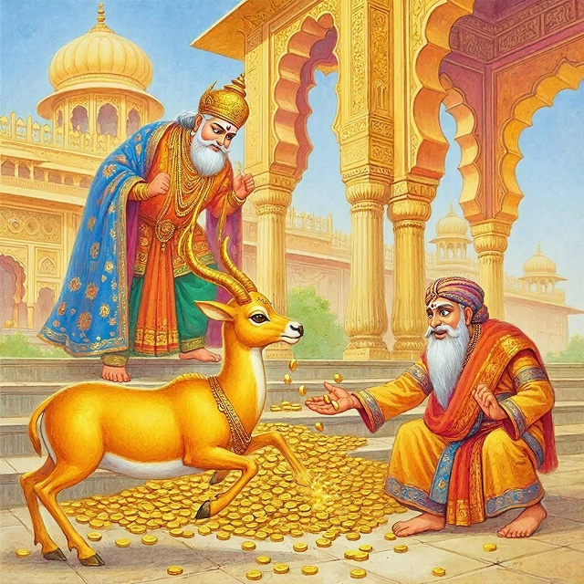

«Золотая антилопа»
Жадность губит, а доброта возвышает человека.
Финансовый урок
Во всем надо придерживаться принципа «достаточно»!

Slide 4


«Приключения Буратино»
«– А как это делается? – спросил Буратино.
– Есть страна Дураков, в ней есть Поле Чудес. На этом поле выкопай ямку, скажи три раза: «Крэкс, фэкс, пэкс», положи в ямку золотой, засыпь землёй, сверху посыпь солью, полей хорошенько и иди спать. Наутро из ямки вырастет небольшое деревце, на нём вместо листьев будут висеть золотые монеты…»
Финансовый урок
Не доверяй слишком выгодным предложениям, тщательно проверяй источники информации.

Slide 5
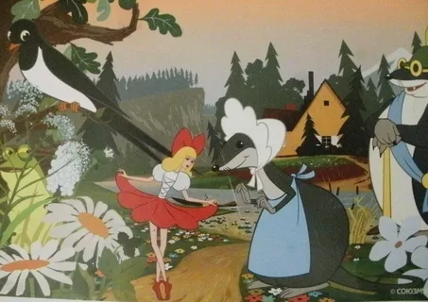
«Дюймовочка»
Оказавшись в сложных обстоятельствах, героиня умело использует ограниченные ресурсы для выживания: лист кувшинки становится для неё лодкой, а лепесток цветка — одеялом.
Финансовый урок
Даже в сложные времена необходимо оставаться добрым и отзывчивым

Slide 6
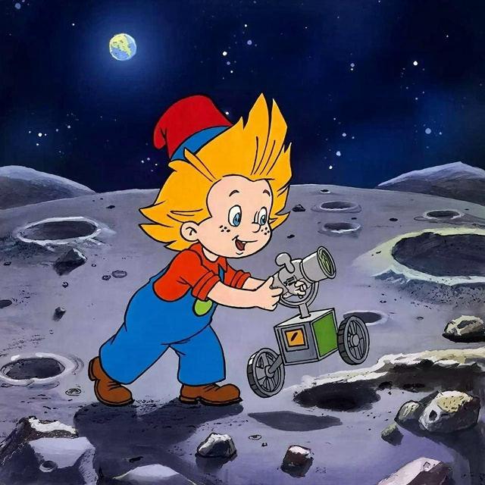
«Незнайка на Луне»
Город Давилон — столица капиталистической Луны. Там Незнайка и его друзья познакомились с неведомой им ранее экономической системой, в которой уже были деньги.
Финансовый урок
К сожалению, мошенники, которые хотят заполучить ваши денежки, есть и в реальном мире, а не только в книжках. Они могут встретиться нам и на улице, и на просторах интернета.

Slide 7
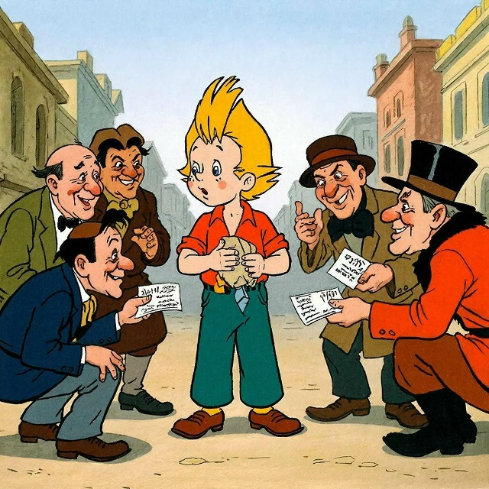
Общество гигантских растений
Партнеры Незнайки — Мига и Жулио — оказываются обманщиками: забирают деньги от продажи акций себе и скрываются, подставив Незнайку. Ведь множество коротышек, поверив Обществу гигантских растений, купили его акции и потеряли свои деньги. Они хотят вернуть вложения и считают Незнайку обманщиком.
Финансовый урок
Компания, в которую человек вкладывает деньги, покупая ее акции, может оказаться ненадежной.
📉 В реальном мире, компании проходят проверку на надежность. Ее проводят специальные фирмы — они называются аудиторскими.
Также за надежностью компаний следит государство, которое проводит свои проверки.

Slide 8
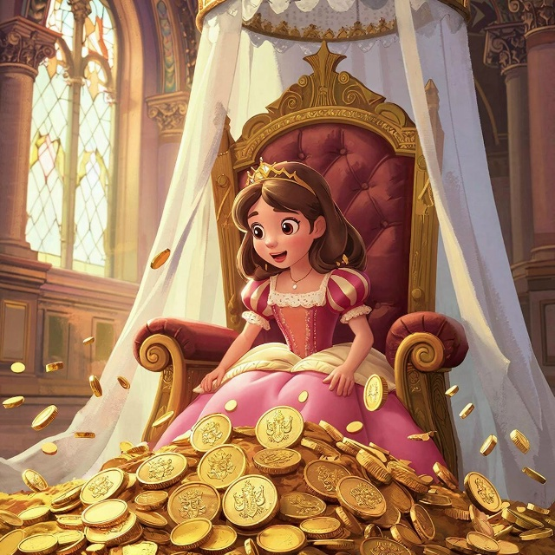
Сказки о принцессах
В сказках про принцесс и деньги связаны разные темы:
отношение к деньгам,
щедрость,
бережливость
ценность ума над богатством.
Финансовый урок
В сказке о принцессе Златке и дракончике Бриллианте героиня узнаёт, что истинное богатство королевства не золото, а труд людей. Она отдаёт все свои сбережения на восстановление королевства, показывая, что деньги могут принести больше пользы другим, чем самому владельцу.

Slide 9
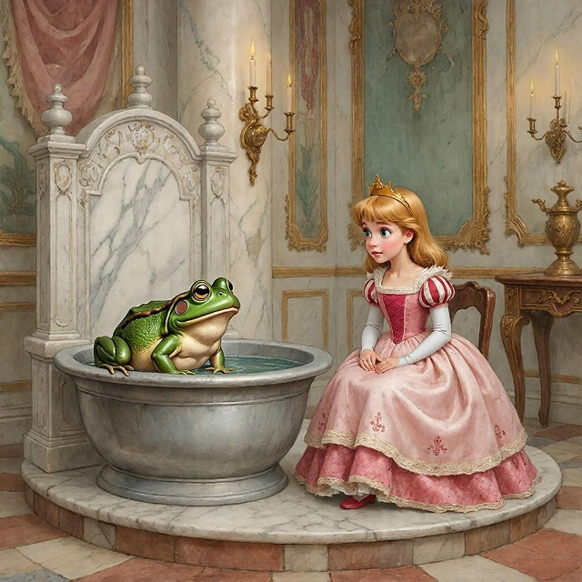
«Принцесса – лягушка»
У весёлой и энергичной девушки Тианы есть цель — открыть свой ресторан. Ресторан она видит местом, куда люди будут приходить за радостью и отличным настроением.
Финансовый урок
Иногда для исполнения мечты необходимо немного везения. Главное — продолжать идти к цели, даже если трудно. Если делать шаг к своей цели каждый день, обязательно дойдёшь до результата.

Slide 10

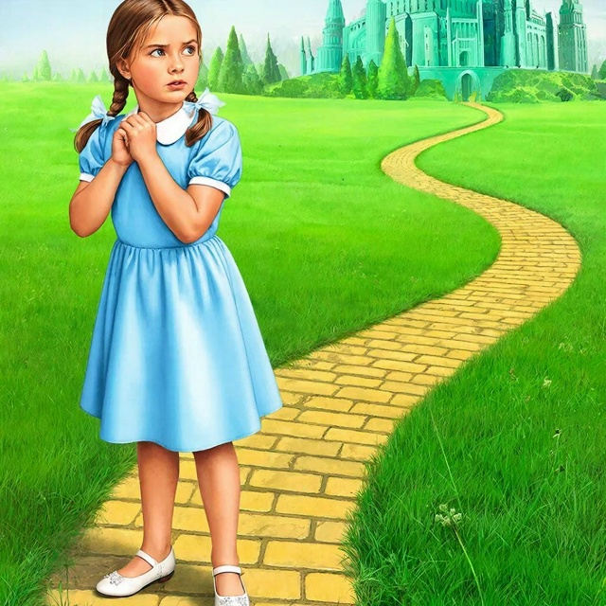
Волшебник Изумрудного города
Сказка подсказывает, что самые важные инвестиции — это вложения в себя: развитие навыков и личностных качеств станет лучшей долгосрочной стратегией, а репутация, знания и здоровье могут быть куда ценнее материальных активов.
Финансовый урок
Произведение учит не ждать волшебного решения финансовых проблем, а опираться на собственные силы и внутренние ресурсы.

Slide 11
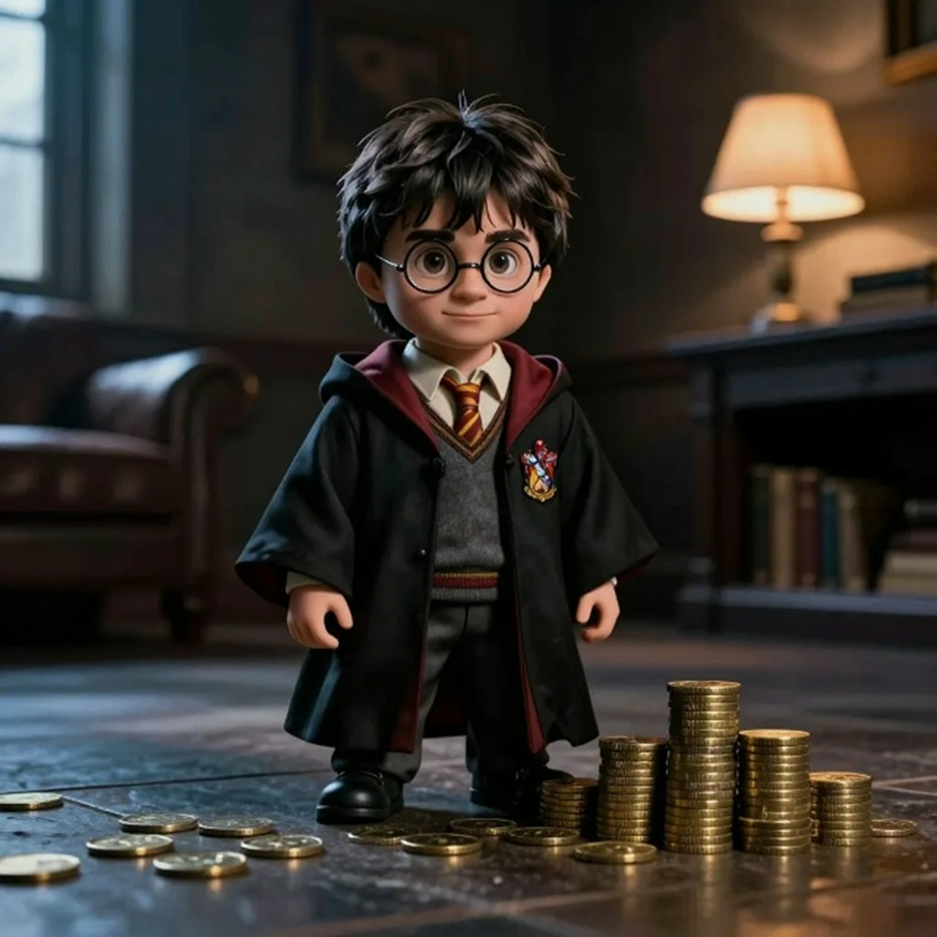
«Деньги в мире «Гарри Поттера»
В мире «Гарри Поттера» (создан Джоан Роулинг) используются три вида денежных средств:
золотые галлеоны,
серебряные сикли
бронзовые кнаты.
29 кнатов составляют 1 серебряный сикль.
В одном золотом галлеоне содержится 493 кната
(29 × 17).
Особенность: в мире волшебников нет ни бумажных, ни кредитных денег, отсутствуют и бумажные чеки для безналичных переводов.
Финансовый урок:
Денежное обращение полностью наличное. В системе отсутствуют депозиты, цифровые деньги и кредитные инструменты.

Slide 12
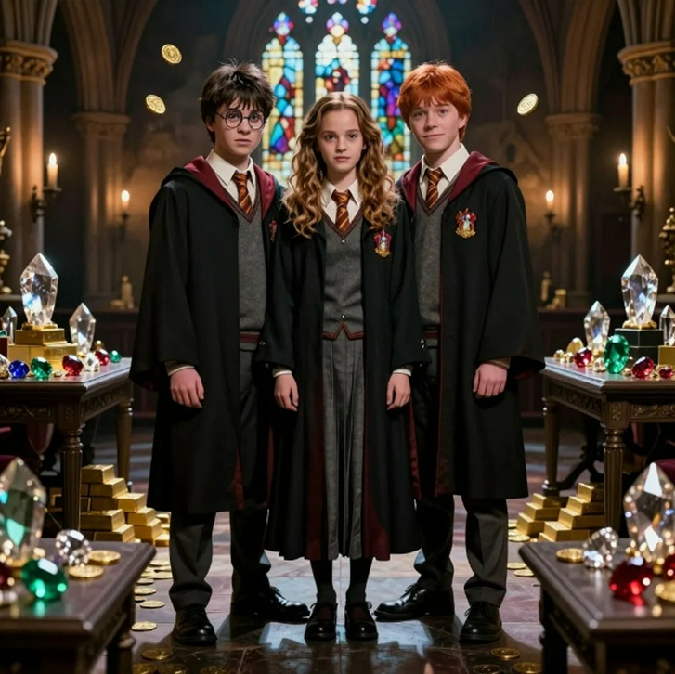
Банк Гринготс
Gringotts Wizarding Bank единственный банк магической Британии, в котором волшебники хранят свои сбережения.
Местоположение: банк находится на углу Косого и Лютного переулков в Лондоне.
Банк основан гоблином Гринготтом в 1474 году. С тех пор стал основой финансовой системы волшебного мира. Банк предлагает различные финансовые услуги:
💫 хранение монет и магических артефактов;
💫 эмиссия денег (выпускает три вида монет: бронзовые кнаты, серебряные сикли, золотые галлеоны);
💫 обмен маггловских денег на волшебные и обратно.
🚨 Банк известен высоким уровнем безопасности. Некоторые меры охраны:
1. Хранилища защищены множеством магических чар.
2. Самые ценные ячейки охраняют драконы.
3. Гоблины знают специальные заклинания, чтобы предотвращать кражи.

Slide 13


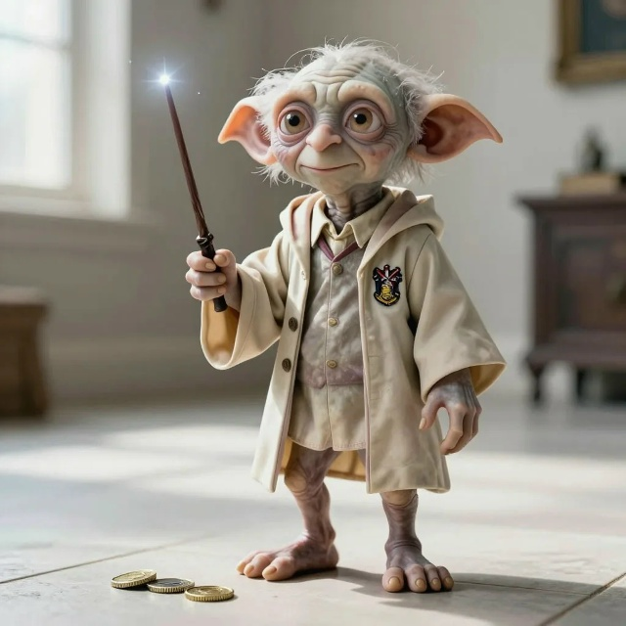
Писатель – волонтер-активист
Во вселенной «Гарри Поттера» можно найти несколько финансовых уроков, которые актуальны и в реальном мире.
Храните сбережения в надёжном месте.
Не тратьте деньги бездумно, вкладывайтесь в будущее.
Создайте финансовую подушку безопасности. Остерегайтесь «лёгких» денег.
Грамотно распоряжайтесь ресурсами. Образование — лучшая инвестиция.
Знания — самый надёжный актив, который остаётся с человеком на всю жизнь.

Slide 14
Викторина
Кто посоветовал Буратино закопать деньги на Поле чудес?
Папа Карло
Карабас Барабас
Лиса Алиса и кот Базилио
Пьеро и Мальвина

Slide 15
Викторина
Сколько стоил билет в театр Карабаса Барабаса?
4 рубля
4 галеона
4 песо
4 сольдо

Slide 16
Викторина
«Половина зёрнышка в день, в день это немного. Женюсь! А в год? В году 365 дней. По половине зёрнышка в день – 182,5 зерна в год. В год получается не так уж и мало. Нет, не женюсь!», – рассуждал жених.
-Из какой сказки этот герой? Какой он по характеру??
«Спящая красавица»
«Дюймовочка»
«Принцесса-лягушка»
«Волшебник Изумрудного города»

Slide 17
Викторина
На чем разбогател сказочный коротышка Пончик на Луне?
Продавал сахар
Продавал инструменты
Продавал соль
Продавал акции

Slide 18
Викторина
В какой сказке состоялся вот такой диалог?
Сколько тебе нужно золота? - Э-э-э... много!
- А если его будет слишком много?
- Глупое животное! Золота не может быть слишком много!
«Принцесса-лягушка»
«Волшебник Изумрудного города»
«Али-Баба и сорок разбойников»
«Золотая антилопа»

Slide 19
Викторина
Какая валюта была распространена в Лунном городе?
Фертинги
Галеоны
Тугрики
Сольдо

Slide 20
Ответы на вопросы викторины
Кто посоветовал Буратино закопать деньги на Поле чудес?
Папа Карло
Карабас Барабас
Лиса Алиса и кот Базилио
Пьеро и Мальвина

Slide 21
Ответы на вопросы викторины
Сколько стоил билет в театр Карабаса Барабаса?
4 рубля
4 галеона
4 песо
4 сольдо

Slide 22
Ответы на вопросы викторины
«Половина зёрнышка в день, в день это немного. Женюсь! А в год? В году 365 дней. По половине зёрнышка в день – 182,5 зерна в год. В год получается не так уж и мало. Нет, не женюсь!», – рассуждал жених.
Из какой сказки этот герой?
«Спящая красавица»
«Дюймовочка»
«Принцесса-лягушка»
«Волшебник Изумрудного города»

Slide 23
Ответы на вопросы викторины
На чем разбогател сказочный коротышка Пончик на Луне?
Продавал сахар
Продавал инструменты
Продавал соль
Продавал акции

Slide 24
Ответы на вопросы викторины
В какой сказке состоялся вот такой диалог?
Сколько тебе нужно золота? - Э-э-э... много!
- А если его будет слишком много?
- Глупое животное! Золота не может быть слишком много!
«Принцесса-лягушка»
«Волшебник Изумрудного города»
«Али-Баба и сорок разбойников»
«Золотая антилопа»

Slide 25
Ответы на вопросы викторины
Какая валюта была распространена в Лунном городе?
Фертинги
Галеоны
Тугрики
Сольдо

Slide 26



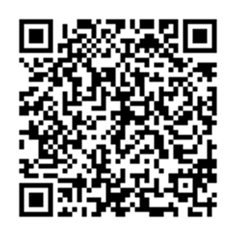
Книга «Мама, папа, дайте денег! Как воспитать у детей разумное отношение к финансам»
Поможет родителям:
привить детям полезные и необходимые привычки,
позволит правильно транслировать свои знания и опыт,
строить взаимодействие с точки зрения возраста и уровня понимания.
Она наполнена:
большим опытом педагога и психолога,
яркими жизненными примерами,
веселыми историями
осмысленными выводами, которые пригодятся вдумчивым родителям.
Эта книга – пособие для родителей

Slide 27




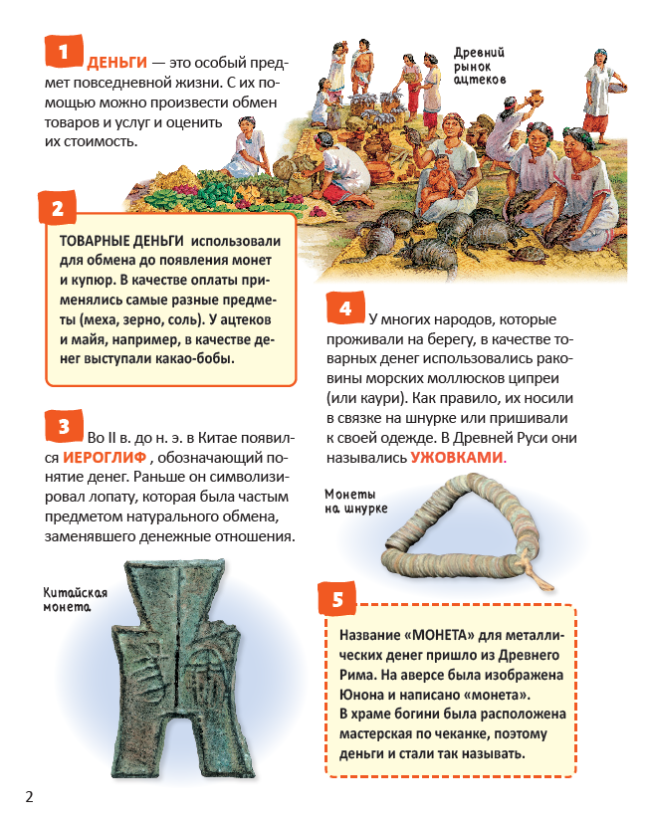
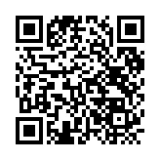
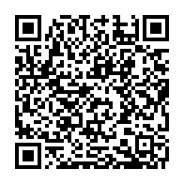
Деньги. Энциклопедия
Энциклопедия для детей 10-14 лет с интересными фактами о деньгах, банках, налогах, кладах и копилках. 24 разворота полезной и занимательной информации

Slide 28


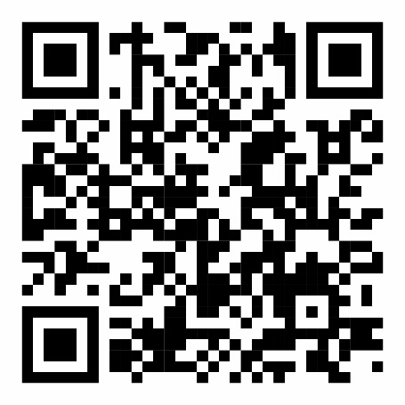



www.fincubator.ru/projects-arfg/rid
ridfinance@yandex.ru
rid_govorim_o_finansah

